Slide 1
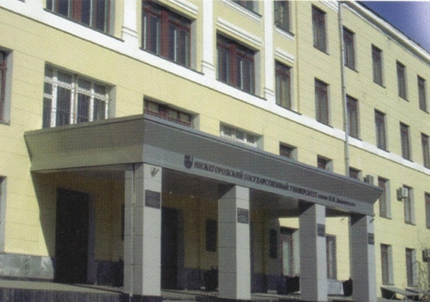
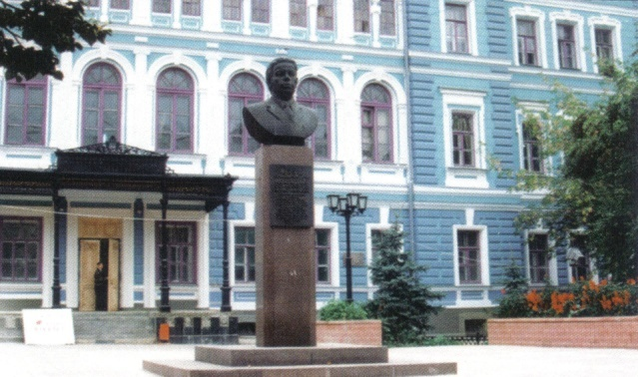
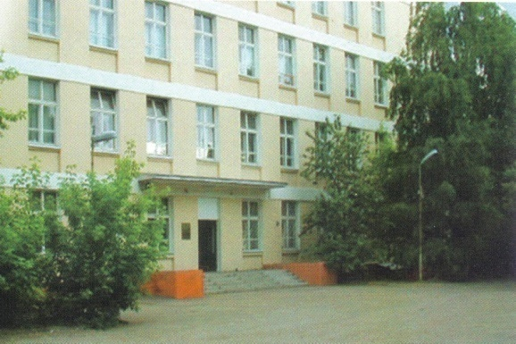
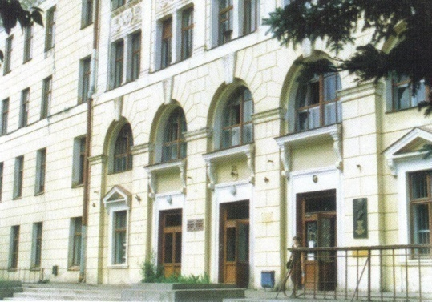
Нижегородский государственный университет им. Н.И. Лобачевского
Институт информационных технологий, математики и механики
Учебный курс
Методы программирования - 2

Slide 2
Учебный курс:
Методы программирования - 2
Тема 3.2:
Упорядоченные таблицы
Гергель В.П., профессор , директор института ИТММ

Slide 3
Содержание
Глава 3. Организация доступа по имени
3.2. Упорядоченные таблицы
Общая характеристика подхода
Понятие упорядоченных таблиц
Выполнение операций (двоичный поиск, вставка и удаление)
Реализация (схема наследования)
Оценка эффективности
Сортировка (сортировка включением и слиянием, быстрая сортировка, оценка сложности)
Вопросы для обсуждения

Slide 4
3.2. Упорядоченные таблицы…
1. Общая характеристика подхода
Идея похода (пример) – упорядочение данных при большом объеме хранимой информации (например, алфавитный порядок в словарях)
…
four
one
three
two
…
В любом месте упорядоченных данных известно, в какой части набора располагаются искомые значения
Отсутствие нужных данных может быть определено без полного просмотра
ИТММ ННГУ, 2002-2015

Slide 5
3.2. Упорядоченные таблицы…
2. Понятие упорядоченных таблиц
Определение 3.3. Таблицы, в которых записи располагаются в порядке возрастания (или убывания) ключей, называются сортированными (упорядоченными)
Упорядоченность таблиц может быть организована только при возможности сравнения ключей (на множестве ключей задано отношение линейного порядка)
ИТММ ННГУ, 2002-2015

Slide 6
3.2. Упорядоченные таблицы…
3. Выполнение операций – поиск…
Двоичный поиск. В начале поиска искомый ключ сравнивается с ключом записи, располагаемой в середине таблицы. Если искомый ключ имеет меньшее значение, это будет означать, что необходимая запись располагается в первой половине таблицы, если больше – во второй части таблицы (за одно сравнение интервал неопределенности уменьшается в два раза). Далее процедура поиска повторяется аналогично для соответствующей части таблицы
Почему для сравнения выбирается средняя запись таблицы ?
ИТММ ННГУ, 2002-2015

Slide 7
3.2. Упорядоченные таблицы…
3. Выполнение операций – поиск…
ИТММ ННГУ, 2002-2015

Slide 8
3.2. Упорядоченные таблицы…
3. Выполнение операций – поиск…
Поиск записи с ключом 45
ИТММ ННГУ, 2002-2015

Slide 9
3.2. Упорядоченные таблицы…
3. Выполнение операций – поиск…
Поиск записи с ключом 45
ИТММ ННГУ, 2002-2015

Slide 10
3.2. Упорядоченные таблицы…
3. Выполнение операций – поиск…
Поиск записи с ключом 45
ИТММ ННГУ, 2002-2015

Slide 11
3.2. Упорядоченные таблицы…
3. Выполнение операций – вставка
поиск места вставки
сдвиг правой части таблицы вправо (перепаковка)
вставка новой записи
ИТММ ННГУ, 2002-2015

Slide 12
3.2. Упорядоченные таблицы…
3. Выполнение операций – удаление
поиск удаляемой записи
сдвиг правой части таблицы влево (перепаковка)
ИТММ ННГУ, 2002-2015

Slide 13
3.2. Упорядоченные таблицы…
4. Реализация – схема наследования
Класс, обеспечивающий реализацию просматриваемых таблиц
Класс, обеспечивающий реализацию упорядоченных таблиц
Пример:
ИТММ ННГУ, 2002-2015

Slide 14
3.2. Упорядоченные таблицы…
5. Оценка эффективности…
Сложность операций упорядоченных таблиц
Поиск При сравнении ключа искомой записи с ключом записи с позиции i таблицы размер интервала неопределенности
L = [(i-1)/N](i-1) + [(N-I)/N](N-i)
(при равной вероятности использования ключей)
Минимальное значение величины L достигается при i = N/2
Как результат,
• T_{min} = 1
• T_{max} = T_{ср} = log₂N (поиск имеющихся записей)
ИТММ ННГУ, 2002-2015

Slide 15
3.2. Упорядоченные таблицы…
5. Оценка эффективности
Сложность операций упорядоченных таблиц
Вставка и удаление
• T_{max} = T_{ср} = log₂N + N/2 + 1
Экспериментальная оценка сложности:
ИТММ ННГУ, 2002-2015

Slide 16
3.2. Упорядоченные таблицы…
6. Сортировка…
Определение 3.4. Действия, связанные с размещением записей в порядке возрастания ( или убывания) ключей называют сортировкой
Определение 3.5. Алгоритм сортировки называют устойчивым , если он никогда не меняет относительный порядок в таблице двух записей с равными ключами
Определение 3.6. Упорядочивание данных, при которой все значения располагаются в ОП, называются внутренней сортировкой (проблема внешней сортировки остаются за рамками рассмотрения)
ИТММ ННГУ, 2002-2015

Slide 17
3.2. Упорядоченные таблицы…
6. Сортировка…
Всего для сортировки известно более 200 алгоритмов (см., например, Кнут Д. Искусство программирования т. 3 Сортировка и поиск .М: Мир, 1978г. 338 стр.)
Далее будут рассмотрены ряд алгоритмов сортировки – при изучении методов надо постараться не просто вспомнить какой-либо ранее изученный алгоритм сортировки, а попытаться вывести его, т.е. найти путь (идею), в рамках которого был придуман (изобретён) конкретный алгоритм
ИТММ ННГУ, 2002-2015

Slide 18
3.2. Упорядоченные таблицы…
6.1. Алгоритм сортировки включением…
Идея похода – вставка нового значения в упорядоченный набор данных
ИТММ ННГУ, 2002-2015

Slide 19
3.2. Упорядоченные таблицы…
6.1. Алгоритм сортировки включением…
В ходе сортировки –упорядочиваемый набор данных разбивается на две части – упорядоченный (слева) и неупорядоченный (справа) блоки
ИТММ ННГУ, 2002-2015

Slide 20
3.2. Упорядоченные таблицы…
6.1. Алгоритм сортировки включением…
Массив до сортировки
ИТММ ННГУ, 2002-2015

Slide 21
3.2. Упорядоченные таблицы…
6.1. Алгоритм сортировки включением…
Упорядоченная
часть
Неупорядоченная
часть
Упорядоченная часть массива состоит из одного элемента
ИТММ ННГУ, 2002-2015

Slide 22
3.2. Упорядоченные таблицы…
6.1. Алгоритм сортировки включением…
Упорядоченная
часть
Неупорядоченная
часть
Упорядоченная часть массива увеличивается за счет первого элемента из неотсортированной части
ИТММ ННГУ, 2002-2015

Slide 23
3.2. Упорядоченные таблицы…
6.1. Алгоритм сортировки включением…
Упорядоченная
часть
Неупорядоченная
часть
Добавление элементов в упорядоченную часть с сохранением порядка сортировки
ИТММ ННГУ, 2002-2015

Slide 24
3.2. Упорядоченные таблицы…
6.1. Алгоритм сортировки включением…
Упорядоченная
часть
Неупорядоченная
часть
Для сохранения порядка необходимо выполнить перепаковку (сдвиг) упорядоченной части
ИТММ ННГУ, 2002-2015

Slide 25
3.2. Упорядоченные таблицы…
6.1. Алгоритм сортировки включением…
Упорядоченная
часть
Неупорядоченная
часть
В ряде ситуаций перепаковка может отсутствовать
ИТММ ННГУ, 2002-2015

Slide 26
3.2. Упорядоченные таблицы…
6.1. Алгоритм сортировки включением…
Упорядоченная
часть
ИТММ ННГУ, 2002-2015

Slide 27
3.2. Упорядоченные таблицы…
6.1. Алгоритм сортировки включением…
Упорядоченная
часть
Рассмотрим подробно процедуру вставки
ИТММ ННГУ, 2002-2015

Slide 28
3.2. Упорядоченные таблицы…
6.1. Алгоритм сортировки включением…
Вставляемый элемент копируется в отдельную переменную
ИТММ ННГУ, 2002-2015

Slide 29
3.2. Упорядоченные таблицы…
6.1. Алгоритм сортировки включением…
Далее выполняется последовательный сдвиг элементов
ИТММ ННГУ, 2002-2015

Slide 30
3.2. Упорядоченные таблицы…
6.1. Алгоритм сортировки включением…
Далее выполняется последовательный сдвиг элементов
ИТММ ННГУ, 2002-2015

Slide 31
3.2. Упорядоченные таблицы…
6.1. Алгоритм сортировки включением…
Далее выполняется последовательный сдвиг элементов
ИТММ ННГУ, 2002-2015

Slide 32
3.2. Упорядоченные таблицы…
6.1. Алгоритм сортировки включением …
Далее выполняется последовательный сдвиг элементов
ИТММ ННГУ, 2002-2015

Slide 33
3.2. Упорядоченные таблицы…
6.1. Алгоритм сортировки включением…
Упорядоченная
часть
После завершения сдвига новый элемент записывается в освободившуюся позицию
ИТММ ННГУ, 2002-2015

Slide 34
3.2. Упорядоченные таблицы…
6.1. Алгоритм сортировки включением…
Упорядоченная
часть
Сколько операций сдвига для вставки последнего элемента ?
ИТММ ННГУ, 2002-2015

Slide 35
3.2. Упорядоченные таблицы…
6.1. Алгоритм сортировки включением…
Необходим сдвиг четырех элементов
ИТММ ННГУ, 2002-2015

Slide 36
3.2. Упорядоченные таблицы…
6.1. Алгоритм сортировки включением…
Упорядоченная
часть
Массив отсортирован
ИТММ ННГУ, 2002-2015

Slide 37
3.2. Упорядоченные таблицы…
6.1. Алгоритм сортировки включением
Оценка сложности
• T_{min} = N (при сортировке упорядоченного массива)
• T_{max} = N² (= 1+2+…+(N-1) – для каких данных ? )
• T_{ср} = ?
Реализация:
Экспериментальная оценка сложности:
ИТММ ННГУ, 2002-2015

Slide 38
3.2. Упорядоченные таблицы…
6.2. Алгоритм сортировки слиянием…
Идея похода – возможность эффективного объединения упорядоченных наборов данных
ИТММ ННГУ, 2002-2015

Slide 39
3.2. Упорядоченные таблицы…
6.2. Алгоритм сортировки слиянием…
Слияние упорядоченных массивов
ИТММ ННГУ, 2002-2015

Slide 40
3.2. Упорядоченные таблицы…
6.2. Алгоритм сортировки слиянием…
При наличии процедуры слияния алгоритм сортировки может быть определен рекурсивно – необходимо разбить упорядочиваемый набор на две равные по объему части, отсортировать их и объединить в единый массив
ИТММ ННГУ, 2002-2015

Slide 41
3.2. Упорядоченные таблицы…
6.2. Алгоритм сортировки слиянием…
ИТММ ННГУ, 2002-2015

Slide 42
3.2. Упорядоченные таблицы…
6.2. Алгоритм сортировки слиянием
Оценка сложности
N – количество сравнений при слиянии
log₂N – количество уровней рекурсии
T_{min} = T_{max} = T_{ср} = N log₂N
Реализация:
Экспериментальная оценка сложности:
Процедура слияния использует дополнительную память. Пространственная сложность алгоритма (сложность по памяти)
V = N
ИТММ ННГУ, 2002-2015

Slide 43
3.2. Упорядоченные таблицы…
6.3. Алгоритм быстрой сортировки…
Идея похода (Hoare C.A.R.)– использование процедуры разделения упорядочиваемого набора на две части, в одной из которых располагаются значения, меньшие некоторого порогового (ведущего) элемента массива, в другой – соответственно большие значения. Подобный способ разделения может быть выполнен без привлечения дополнительной памяти.
ИТММ ННГУ, 2002-2015

Slide 44
3.2. Упорядоченные таблицы…
6.3. Алгоритм быстрой сортировки…
// Разделение массива с использованием ведущего элемента
key = K[0]; // ведущий элемента
i1=1; i2=N-1; // индексы левого (i1) и правого (i2) блоков
// цикл, пока разделяемые блоки не пересекутся
while ( i1 <= i2 ) {
// пока K[i1] не превышает вед. эл-т, переход вправо
while ( (i1<N) && (K[i1] <= key) ) i1++;
// пока K[i2] меньше вед. эл-та, переход влево
while ( K[i2] > key ) i2--;
// перестановка значений, которые
// приостановили разделение массива
if ( i1 < i2 ) { kt = K[i1]; K[i1] = K[i2]; K[i2] = kt; }
}
// установка ведущего элемента между блоками
K[0] = K[i2]; K[i2] = key;
i = i2; // индекс ведущего элемента
ИТММ ННГУ, 2002-2015

Slide 45
3.2. Упорядоченные таблицы…
6.3. Алгоритм быстрой сортировки…
Разделение массива с использованием ведущего элемента
ИТММ ННГУ, 2002-2015

Slide 46
3.2. Упорядоченные таблицы…
6.3. Алгоритм быстрой сортировки…
При наличии процедуры разделения алгоритм сортировки может быть определен рекурсивно – необходимо разбить упорядочиваемый набор на два блока с меньшими и большими значениями соответственно и затем последовательно отсортировать полученные блоки
ИТММ ННГУ, 2002-2015

Slide 47
3.2. Упорядоченные таблицы…
6.3. Алгоритм быстрой сортировки…
ИТММ ННГУ, 2002-2015

Slide 48
3.2. Упорядоченные таблицы…
6.3. Алгоритм быстрой сортировки…
Оценка сложности
T_{min} = N log₂N
T_{max} = N² (!!!)
T_{ср} = ?
Вероятность выбора любого ключа в качестве ведущего элемента является одинаковой
ИТММ ННГУ, 2002-2015

Slide 49
3.2. Упорядоченные таблицы…
6.3. Алгоритм быстрой сортировки…
Оценка сложности T_{ср}= 1.4(N+1) log₂ N
ИТММ ННГУ, 2002-2015

Slide 50
3.2. Упорядоченные таблицы…
6.3. Алгоритм быстрой сортировки…
Реализация:
Экспериментальная оценка сложности:
ИТММ ННГУ, 2002-2015

Slide 51
3.2. Упорядоченные таблицы…
6.4. Оценка сложности сортировки…
Эксперимент (N=256)*⁾
*⁾ Вирт Н. Алгоритмы + структуры данных = программы. – М.: Мир, 1985.
ИТММ ННГУ, 2002-2015

Slide 52
3.2. Упорядоченные таблицы…
6.4. Оценка сложности сортировки…
Эксперимент (N=256)
ИТММ ННГУ, 2002-2015

Slide 53
3.2. Упорядоченные таблицы…
6.4. Оценка сложности сортировки…
Эксперимент (N=512)
ИТММ ННГУ, 2002-2015

Slide 54
3.2. Упорядоченные таблицы…
6.4. Оценка сложности сортировки…
Эксперимент (N=512)
ИТММ ННГУ, 2002-2015

Slide 55
3.2. Упорядоченные таблицы…
6.4. Оценка сложности сортировки…
Оценка минимальной сложности…
Представим действия, выполняемые при сортировке данных, в виде разрешающего дерева (decision tree)
ИТММ ННГУ, 2002-2015

Slide 56
3.2. Упорядоченные таблицы
6.4. Оценка сложности сортировки
Оценка минимальной сложности
Теорема 3.1. Высота любого разрешающего дерева, сортирующего N элементов, есть Ω(Nlog₂N)
Доказательство.
Количество листьев N! (количество перестановок из N элементов)
Двоичное дерево высоты h имеет 2^{h} листьев ⇒ N! ≤ 2^{h}
Используя формулу Стирлинга N! > (N/e)^{N}, можно заключить h ≥ N log₂N – N log₂e = Ω(Nlog₂N)
ИТММ ННГУ, 2002-2015

Slide 57
Заключение
Упорядоченные таблицы представляют собой эффективный способ организации таблиц при большом количестве имеющихся записей
Временная сложность поиска log₂N
Временная сложность вставки и удаления N
Временная сложность сортировки N log₂N
При анализе вычислений следует учитывать сложность алгоритмов по памяти
Упорядоченные таблицы целесообразно использовать для таблиц, в которых достаточно редко выполняются операции вставки и удаления
ИТММ ННГУ, 2002-2015

Slide 58
Вопросы для обсуждения
Алгоритмы сортировки с линейной сложностью вычислений
Возможные способы повышения эффективности операций вставки и удаления
ИТММ ННГУ, 2002-2015

Slide 59
Темы заданий для самостоятельной работы
Рассмотрение дополнительных методов сортировки (пирамидальная сортировка)
Проведение вычислительных экспериментов
ИТММ ННГУ, 2002-2015

Slide 60
Следующая тема
Представление таблиц с использованием деревьев поиска
ИТММ ННГУ, 2002-2015

Slide 61
Контакты
Нижегородский государственный университет им. Н.И. Лобачевского (www.unn.ru)
Институт информационных технологий, математики и механики (www.itmm.unn.ru)
603950, Нижний Новгород, пр. Гагарина, 23,
р.т.: (831) 462-33-56,
Гергель Виктор Павлович
(http://www.software.unn.ru/?dir=17)
E-mail: gergel@unn.ru
ИТММ ННГУ, 2002-2015

